Slide 1



PPT模板下载：www.1ppt.com/moban/ 行业PPT模板：www.1ppt.com/hangye/
节日PPT模板：www.1ppt.com/jieri/ PPT素材下载：www.1ppt.com/sucai/
PPT背景图片：www.1ppt.com/beijing/ PPT图表下载：www.1ppt.com/tubiao/
优秀PPT下载：www.1ppt.com/xiazai/ PPT教程： www.1ppt.com/powerpoint/
Word教程： www.1ppt.com/word/ Excel教程：www.1ppt.com/excel/
资料下载：www.1ppt.com/ziliao/ PPT课件下载：www.1ppt.com/kejian/
范文下载：www.1ppt.com/fanwen/ 试卷下载：www.1ppt.com/shiti/
教案下载：www.1ppt.com/jiaoan/ PPT论坛：www.1ppt.cn
计算机图形学——
7.2 消隐
开课学院：信息工程学院
授课教师：彭昌猛（博士）
授课时间：2024.11.04
计算机图形学

Slide 2


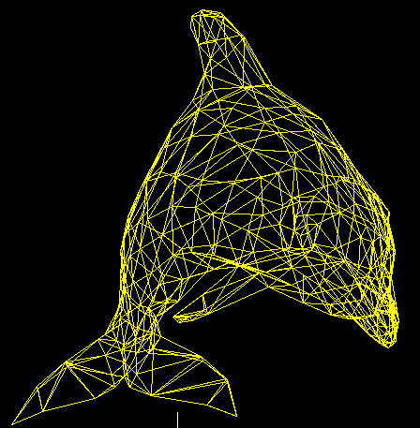
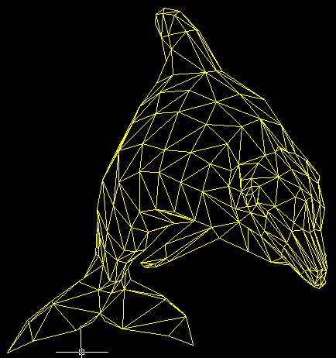
第7章 消隐——问题提出
消隐前后的多边形网格
计算机图形学

Slide 3
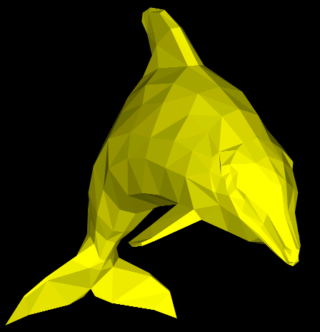
第7章 消隐——问题提出
消隐后的网格才能填色
计算机图形学

Slide 4
第7章 消隐——问题提出
当将三维场景投影到二维平面的时候，需要确定哪些多边形是可见的，哪些是不可见的
消隐：消除被遮挡的不可见的线或面
未经消隐的图形
杂乱,二义性
问题?
计算机图形学

Slide 5
第7章 消隐——问题提出
输入: 三维多边形集合及其二维投影
输出: 确定可见多边形
约束条件: 高效
如何解决?
计算机图形学

Slide 6
第7章 消隐
消隐问题分析
后向面消除
Z-Buffer算法
画家算法
光线跟踪算法
计算机图形学

Slide 7
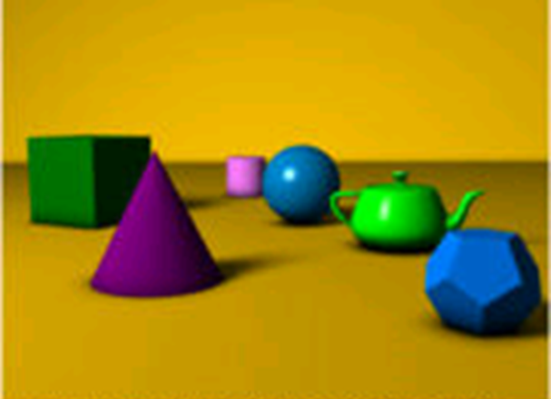
第7章 消隐——消隐问题分析
与观察对象有关:消隐目标
与视点有关:消隐判断标准
消隐依据: 三维坐标，视点
消隐结果: 二维坐标
以视点为标准将对象按空间位置远近进行排序
问题实质?
两种方案?
计算机图形学

Slide 8
第7章 消隐——消隐解决方案
物体空间消隐：以场景物体各个面为处理单元
将场景物体各个面与其它面比较，确定其可见性
设场景中有k个多边形面，显示区域为m* n个像素,则物体空间消隐运算量与什么有关?
计算机图形学
Notes:
K*(K-1)每个面都要与其他面比较

Slide 9
第7章 消隐——
图像空间消隐：以投影平面上各像素为处理单元
对投影平面上各像素，确定距视点最近物体，以该物体表面颜色来显示像素
设场景中有k个多边形，显示区域为m* n个像素,则图像空间消隐运算量与什么有关?
计算机图形学
Notes:
K*M*n

Slide 10
第7章 消隐
消隐问题分析
后向面消除
Z-Buffer算法
画家算法
光线跟踪算法
计算机图形学

Slide 11
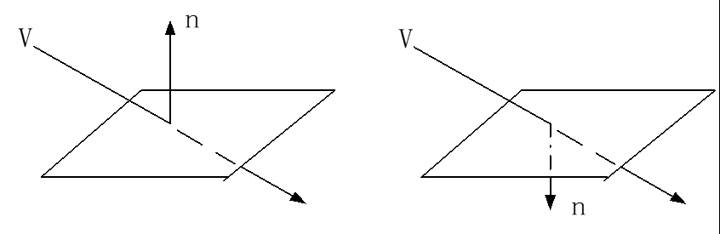
第7章 消隐——后向面消除
外法向：每个多边形指向物体外部的法向量
前向面：外法向与视线方向夹角为钝角
后向面：外法向与视线方向夹角为锐角
右侧哪个图是后向面？
计算机图形学

Slide 12
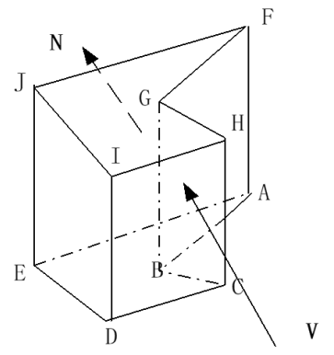
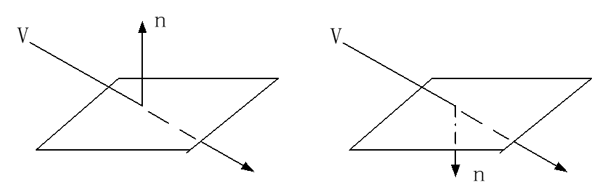
第7章 消隐——后向面消除
前向面 后向面
图中的JEAF、HCBG和JFGHI所在的面均为后向面, 其它为前向面
后向面一定不可见！
前向面一定可见？
计算机图形学

Slide 13
第7章 消隐——后向面消除
后向面消除 Backface Culling
后向面判别法的局限性
怎么办?
C
E
A
D
F
B
G
H
计算机图形学
Notes:
立方体掏了一个凹形孔

Slide 14
第7章 消隐
消隐问题分析
后向面消除
Z-Buffer算法
画家算法
光线跟踪算法
计算机图形学

Slide 15
第7章 消隐——Z-Buffer算法
绘制物体时，每一个所生成像素的深度即 z 坐标,保存在一个缓冲区中,称为 z 缓冲区或深度缓冲区
Z缓冲区中的单元与屏幕像素单元一一对应
如果场景中另外一个物体也在同一个像素生成渲染结果，绘制系统就会比较二者的深度，保留距离视点较近的物体。然后将这个所保留的深度保存到深度缓冲区中
根据深度缓冲区可正确地实现较近的物体遮挡较远的物体
计算机图形学

Slide 16
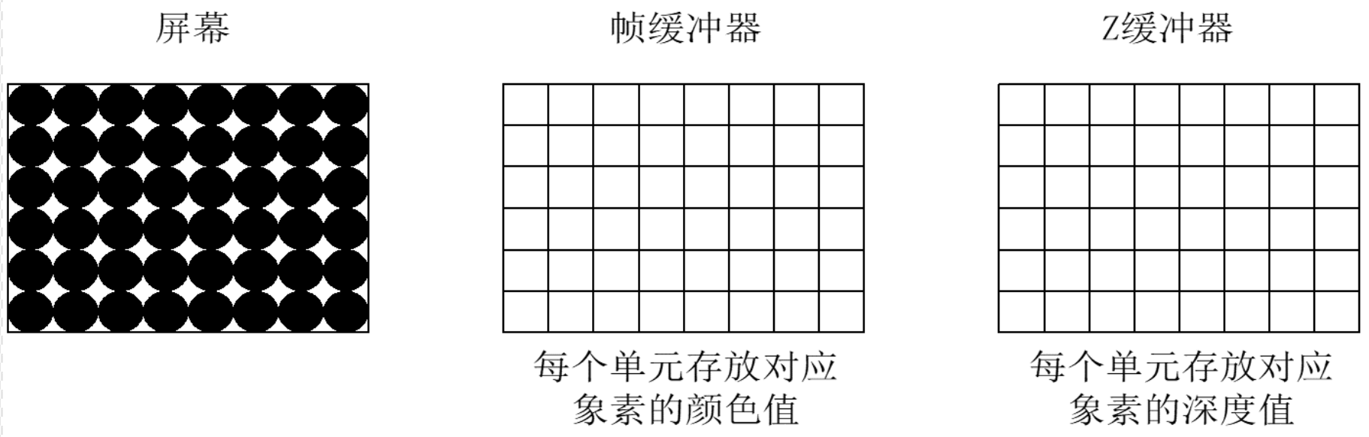
第7章 消隐——Z-Buffer算法
帧缓冲器 – 保存各像素颜色值
Z缓冲器 - 保存各像素处物体深度值
Z缓冲器中的单元与帧缓冲器中的单元一一对应
计算机图形学

Slide 17
第7章 消隐——Z-Buffer算法
算法步骤？
当要显示某个点时，首先检查该点处的深度值是否大于该像素对应的深度值
如果大于，说明当前点更靠近视点，用它的颜色替换像素原来的颜色
否则说明当前像素处，当前点被前面所绘制的点遮挡，不可见，像素颜色值不改变
计算机图形学
Notes:
注意：这里的深度值是复数

Slide 18
第7章 消隐——Z-Buffer算法
初始化：
depthBuffer(x,y)=最小值 (最远深度)
frameBuffer(x,y)=I_{背景}
(2) 消隐绘制：
for(每一个多边形)
for(该多边形所覆盖的每个像素(x,y) )
计算该多边形在该像素的深度值Z(x,y);
if(Z(x,y)>depthBuffer(x,y))
{depthBuffer (x,y)=z,
frameBuffer(x,y)=I_{(x,y)}
}
计算机图形学
Notes:
最小值=负无穷

Slide 19
第7章 消隐——Z-Buffer算法
问题：计算采样点(x,y)的深度z(x,y)？
假定多边形的平面方程为：Ax+By+Cz+D=0。
计算机图形学

Slide 20
第7章 消隐——
扫描线上所有后继点的深度值：
当处理下一条扫描线y=y-1时，该扫描线上与多边形相交的最左边（x最小）交点的x值可以利用上一条扫描线上的最左边的x值计算：
计算机图形学

Slide 21
第7章 消隐——深度信息
投影变换中,一个点到视点的距离是
伪深度:提供深度的一个适当度量
计算机图形学

Slide 22
第7章 消隐——深度信息
z ' 与z关系？
z逐渐减小时z’如何变化？
计算机图形学
Notes:
趋于-d

Slide 23
第7章 消隐——Z-Buffer算法
当深度值比较小时，深度比较常会产生错误
当深度值比较小时,真实深度值上的一个小变化映射到伪深度值后变为极小的变化
两个接近的深度值有可能会被映射为相同的伪深度值,这可能会在深度比较时导致错误
使用更多的位来表示伪深度值!
24位或32位
??
计算机图形学

Slide 24
第7章 消隐——
例：已知矩形四顶点坐标P1(10,5,10), P2(10,25,10), P3(25,25,10), P4(25,5,10)及一个三角形,其顶点坐标为P5(15,15,15) ,P6(25,25,5) ,P7(30,10,5),设视点位于z轴正向无穷远处.求伪深度
计算机图形学
Notes:
结合上一页ppt，视点无穷远=z无穷小。z’趋于-d

Slide 25
第7章 消隐——
Z缓冲器算法在像素级上以近物取代远物，与形体在屏幕上的出现顺序无关
优点：1）简单稳定，利于硬件实现
2）不需要整个场景的几何数据
缺点: 1）需要一个额外的Z缓冲器
2）在每个多边形占据的每个像素处都要计算深度值，计算量大
计算机图形学
Notes:
趋于-d

Slide 26
第7章 消隐——扫描线Z-buffer算法
Z缓冲器算法中所需要的Z缓冲器容量较大，为克服这个缺点可以将整个绘图区域分割成若干个小区域
按区域显示，这样Z缓冲器的单元数只要等于一个区域内像素的个数就可以
如果将小区域取成屏幕上的扫描线，就得到扫描线Z缓冲器算法
计算机图形学
Notes:
趋于-d

Slide 27
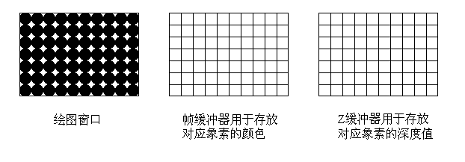
第7章 消隐——扫描线Z-buffer算法
将窗口分割成扫描线
Z缓冲器的单元数 = 一条扫描线内像素的个数
计算机图形学

Slide 28
第7章 消隐
消隐问题分析
后向面消除
Z-Buffer算法
画家算法
光线跟踪算法
计算机图形学

Slide 29
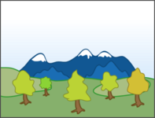
第7章 消隐——画家算法
画家首先绘制距离较远的场景，然后用绘制距离较近的场景覆盖较远的部分
首先将场景中的多边形根据深度进行排序，然后按照顺序进行绘制
这样可自然解决可见性问题
有何问题?
计算机图形学

Slide 30
第7章 消隐——画家算法
是否总是能够将物体按深度排序?
是的话,如何排序?
5
7
3
4
6
2
1
计算机图形学
Notes:
编号1对应地面？

Slide 31
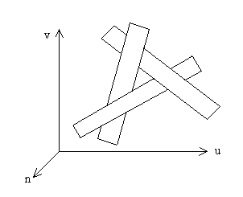
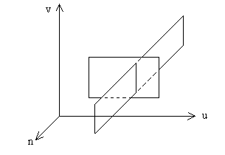
第7章 消隐——画家算法
下列情况无法正确排序：
多边形循环遮挡 多边形相互穿透
解决办法：分割成两个
计算机图形学
Notes:
趋于-d

Slide 32
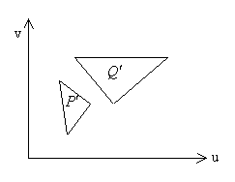
第7章 消隐——画家算法（列表优先算法）
一种针对多边形的排序算法如下：
Step 1:根据多边形顶点的最小Z排序，形成一个线性表，记为L；
Step 2: 如果L中仅有一个多边形，算法结束；否则根据多边形的Zmin对它们预排序。假定多边形P落在表首，即Zmin(P)为最小。再记Q为L – {P}(表中其余多边形）中任意一个；
Step 3: 判别P, Q之间的关系，有如下二种：
(1): 对所有的Q，有Zmax(P)< Zmin (Q), 则多边形P的确距观察点最远，它不可能遮挡别的多边形。令L = L – {P}, 返回第二步;
(2): 存在某一个多边形Q，使Zmax(P) > Zmin (Q),需进一步判别：
计算机图形学
Notes:
趋于-d

Slide 33
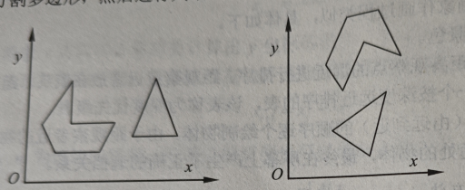
第7章 消隐——画家算法（列表优先算法）
A）若P,Q在xy平面的投影P’,Q’的包围盒在x或y方向不相交，则P,Q在表中的次序不重要，令L = L – {P}, 返回step 2;否则进行下一步。
计算机图形学
Notes:
因为包围盒不相交，说明Z的重叠不会导致空间位置的重叠，所以两个物体在表中的顺序不重要

Slide 34
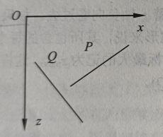
第7章 消隐——画家算法（列表优先算法）
B）若P的所有顶点位于Q所在平面的不可见的一侧(图b)，则P,Q关系正确，令L = L – {P}, 返回step 2;否则进行下一步。
计算机图形学
Notes:
注意坐标轴

Slide 35
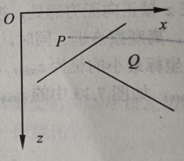
第7章 消隐——画家算法（列表优先算法）
C）若Q的所有顶点位于P所在平面的可见的一侧(图c)，则P,Q关系正确，令L = L – {P}, 返回step 2;否则进行下一步。
计算机图形学

Slide 36
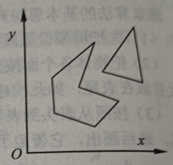
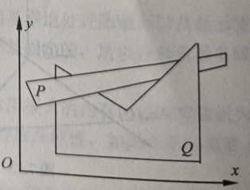
第7章 消隐——画家算法（列表优先算法）
D）对P,Q投影P’,Q’求交，若P’,Q’不相交(图左)，则P,Q在表中的次序不重要，令L = L – {P}, 返回step 2;否则在它们所相交的区域中任取一点，计算P,Q在该点的深度值，如果P的深度小，则P,Q关系正确，令L = L – {P}, 返回step 2;否则交换P,Q,返回step 3.
计算机图形学
Notes:
趋于-d

Slide 37
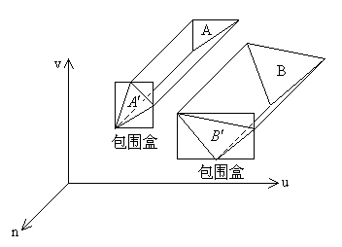
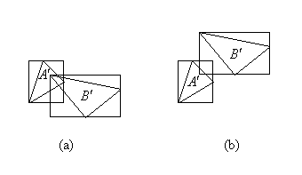
第7章 消隐——包围盒技术
应用—避免盲目求交
例一：两个空间多边形A、B在投影平面上的投影分别为A’，B’ ，因为A’ 、B’的矩形包围盒不相交，则A’、B’不相交，无须进行遮挡测试。
例二：右下图包围盒相交，投影也相交；包围盒相交，投影不相交。
计算机图形学
Notes:
趋于-d

Slide 38
第7章 消隐——画家算法分析
深度排序计算量大
遇到多边形相交，或多边形循环重叠的情形，还必须分割多边形
画家算法的这些缺陷导致了深度缓冲技术的发展
计算机图形学
Notes:
趋于-d

Slide 39
第7章 消隐
消隐问题分析
后向面消除
Z-Buffer算法
画家算法
光线跟踪算法
计算机图形学

Slide 40
第7章 消隐——光线跟踪算法
算法简单描述：
1. 通过视点和投影平面（显示屏幕）上的所有像素点作一入射线，形成投影线。
2. 将任一投影线与场景中的所有多边形求交。
3. 若有交点，则将所有交点按z值的大小进行排序，取出最近交点所属多边形的颜色；若没有交点，则取出背景的颜色。
4. 将该射线穿过的像素点置为取出的颜色。
计算机图形学
Notes:
趋于-d

Slide 41
第7章 消隐——光线跟踪算法
先三维排序,再绘制二维：画家算法
二维绘制,同时依据三维判定可见性
根据二维对象：Z-Buffer
根据像素：光线跟踪
计算机图形学

